Slide 1
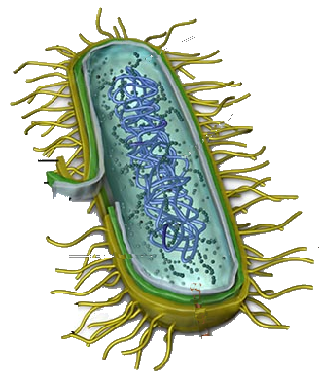
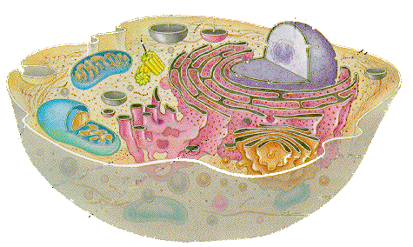
    Le membrane biologiche
Le membrane biologiche sono una componente fondamentale delle pareti cellulari
Nelle cellule eucariotiche delimitano anche i compartimenti intracellulari (nucleo, mitocondri, ER, lisosomi ecc.).
Parete esterna
plasma membrana
lisosoma
nucleo
mitocondrio
reticolo
endoplasmatico
apparato di Golgi
cellula procariota
cellula eucariota

Slide 2
Funzioni delle membrane biologiche
1) Permeabilità Selettiva
le membrane separano il citosol dall’ambiente esterno:
- lo proteggono da molecole e ioni tossici
- permettono l’accumulo di nutrienti cellulari e ioni
° evitano la dispersione di metaboliti
° permettono la formazione di gradienti chimici ed elettrochimici (potenziali elettrici)
- delimitano compartimenti interni.
sono dotate di sistemi proteici che mediano il trasporto di metaboliti, ioni ed anche macromolecole, necessari per il funzionamento cellulare (permeabilità selettiva).
2) Comunicazione intercellulare
sistemi proteici associati alla membrana permettono la trasduzione e la generazione di segnali chimici
3) Conversione Di Energia
sistemi proteici associati a membrane (plasmatiche nei procarioti, dei mitocondri negli eucarioti) producono gradienti protonici transmembrana, che sono convertiti in energia chimica da altri complessi proteici
4) Locomozione Cellulare
le membrane di alcune cellule sono dotate di sistemi di propulsione

Slide 3

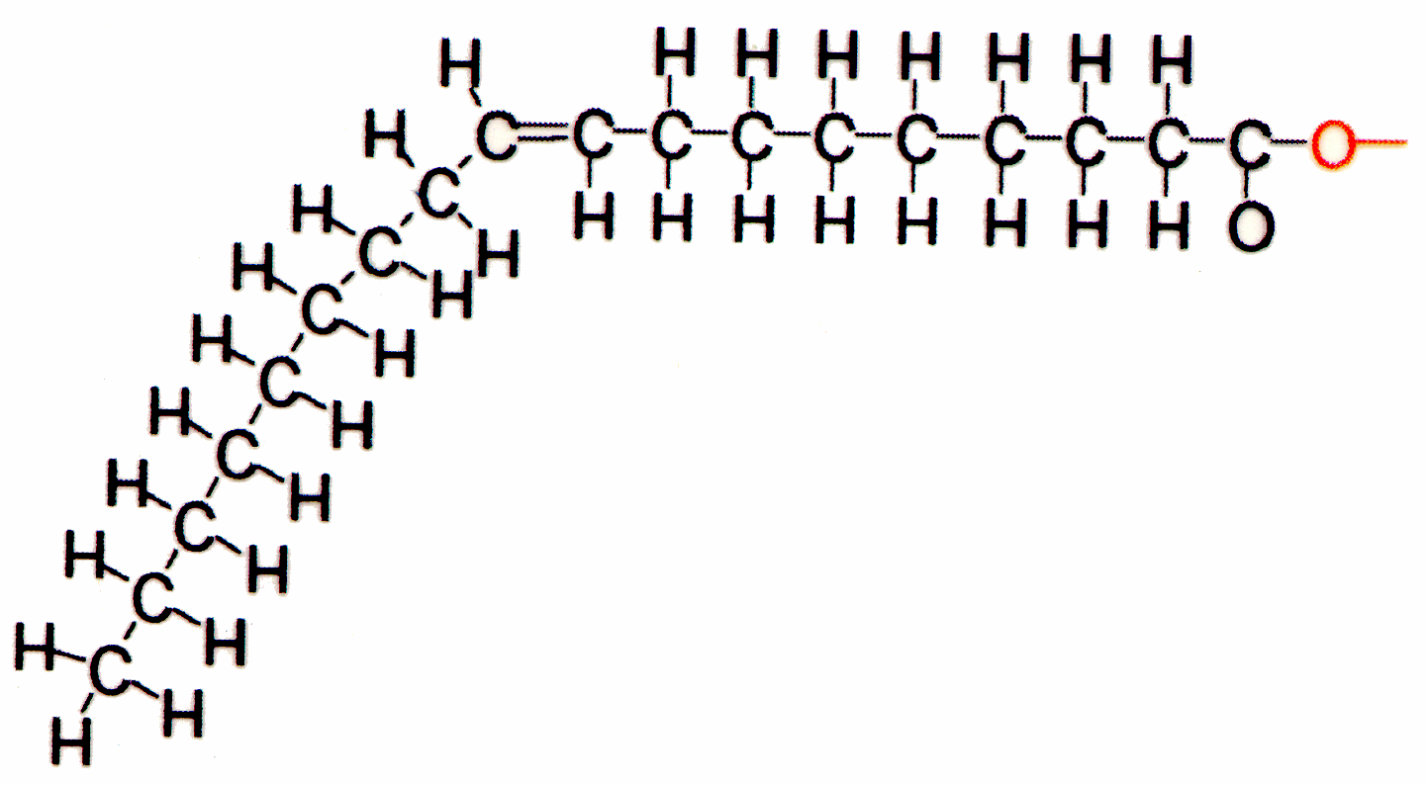
Principali componenti lipidici delle membrane
I FOSFOLIPIDI
STRUTTURA
GENERALE
acido grasso
glicerolo
acido grasso
PO₄²⁻
R
H
O
H
C
O
C
H
O
C
P
O
R
H
O
O-

Slide 4
Tipi di fosfolipidi
acido grasso
glicerolo
acido grasso
(−)
PO₄²⁻
R
R
|-----diacilglicerolo -----|
fosfatidilglicerolo
(−)
acido fosfatidico
(− −)
-
difosfatidilglicerolo (cardiolipina)
fosfatidilserina
(− − + = −)
(−)
fosfatidilcolina
(− + = 0)
(−)
fosfatidiletanolammina
(− + = 0)
fosfatidilinositolo

Slide 5
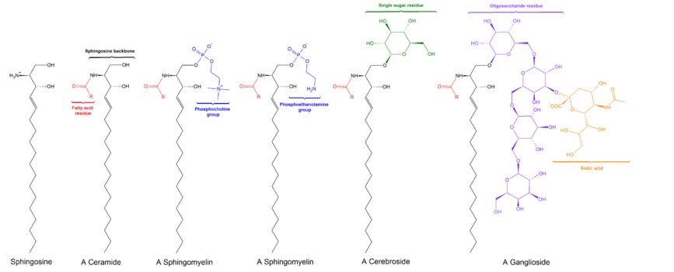
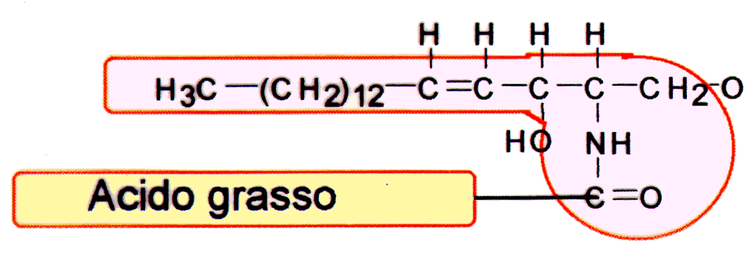
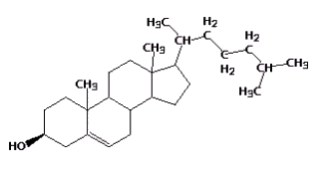
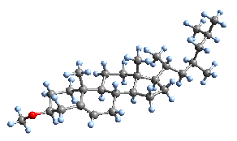
Sfingolipidi e glicolipidi
zucchero
oligosaccaride
sfingomielina
PO₄²⁻
R
(colina,
etanolammina)
⎧
⎨
Acido
grasso
fosfo_
colina
fosfoetanol_
ammina
sfingosina
⎪
cerebroside
⎪
⎩
ganglioside
cerammide
glicosfingolipidi
Sfingosina ceramide sfingomieline cerebroside ganglioside
Colesterolo
steroide più importante negli animali
(ergosterolo in funghi e piante)
componente delle membrane biologiche,
precursore degli acidi biliari
precursore degli 'ormoni steroidei'

Slide 6
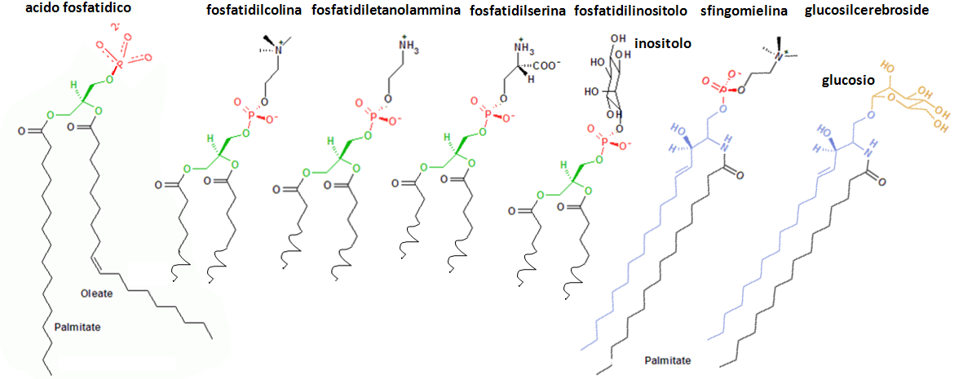
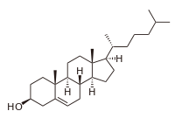
fosfolipidi
sfingolipidi
colesterolo

Slide 7
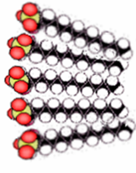
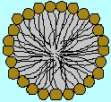
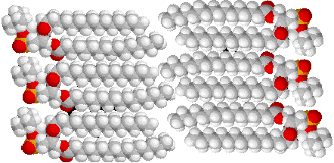

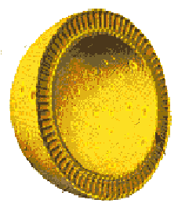
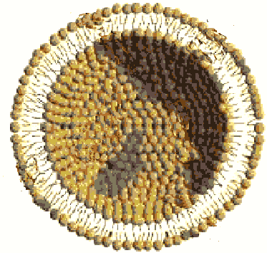
Struttura delle membrane biologiche
Associazione spontanea delle molecole lipidiche
micella
H₂O
H₂O
H₂O
molecole anfipatiche
a singola catena lipidica
(es. SDS)
H₂O
H₂O
H₂O
H₂O
teste
polari
H₂O
H₂O
code
idrofobiche
H₂O
H₂O
molecole anfipatiche
a doppia catena
lipidica
liposoma
doppio strato lipidico
molecole lipidiche ANFIPATICHE, in un ambiente acquoso, formano MICELLE o
LIPOSOMI spontaneamente mediante interazioni non-covalenti (idrofobiche e
di VDW per le code, legami-H ed elettrostatici per le teste).

Slide 8
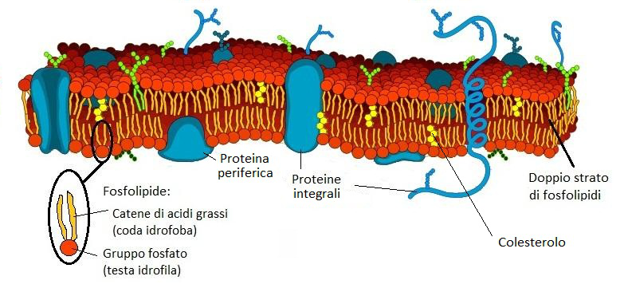
I DOPPI STRATI FOSFOLIPIDICI tendono a:
Estendersi
Formare strutture chiuse
Essere autosigillanti
Struttura a mosaico fluido

Slide 9
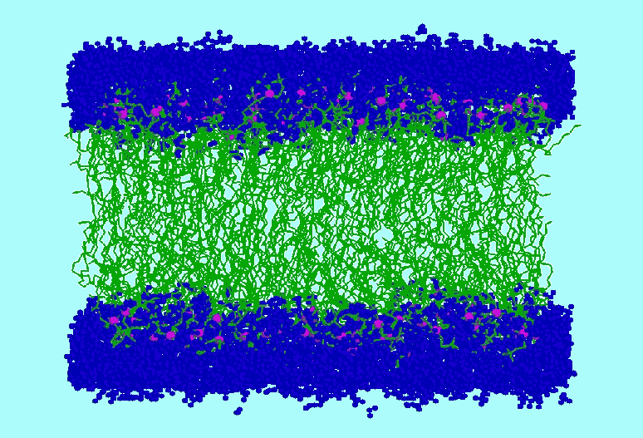
Il modello a mosaico fluido
SINGER & NICHOLSON 1972 - “Le membrane biologiche sono soluzioni bidimensionali di lipidi
e proteine globulari ORIENTATI ”
catene
aciliche
H₂0
PO₄
rotazione
OK
diffusione
laterale
OK
traslocazione
NO
flip/flop
NO
La struttura delle membrane è DINAMICA, non statica

Slide 10
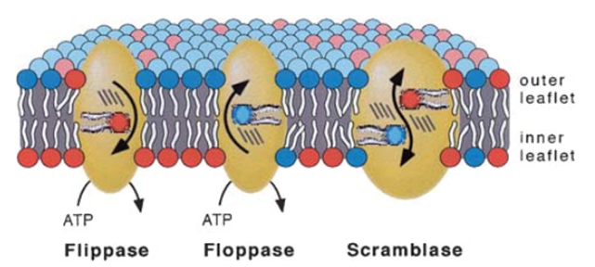
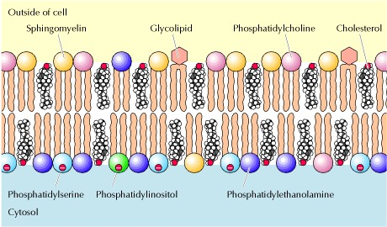


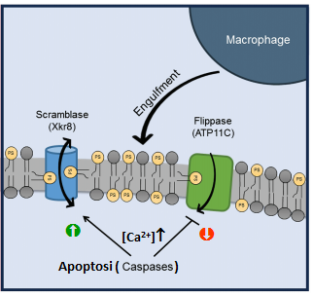
Asimmetria della membrana
L’integrità della membrana è mantenuta se non ci sono lesioni e se la composizione lipidica dei due foglietti è corretta.
Lesioni alla membrana portano a necrosi
Eventi come un flusso eccessivo di calcio verso il citoplasma cellulare attiva lo «scrambling» dei fosfolipidi e questo a sua volta contribuisce all’apoptosi
[Ca²⁺] > 5mM

Slide 11
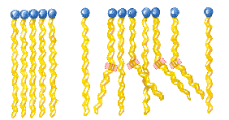
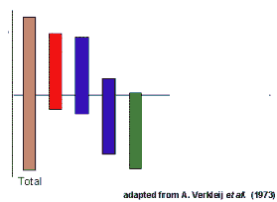
Caratteristiche delle membrane biologiche
Le membrane biologiche sono strutture fluide e dinamiche - la fluidità dipende:
dalla LUNGHEZZA e GRADO DI INSATURAZIONE delle catene aciliche
dalla TEMPERATURA
dalla presenza di COLESTEROLO
Le membrana biologiche hanno strutture ASIMMETRICHE
proteine e glicolipidi hanno un orientamento
assoluto (oligosaccaridi sempre esterni)
anche i fosfolipidi tendono ad essere disposti
in maniera asimmetrica
sfingomielina
fosfatidilcolina
lato
esterno
50
fosfatidiletanolammina
distribuzione (%)
fosfatidilserina
distribuzione di fosfo e sfingolipidi nella
membrana dell’eritrocita umano
lato del
citosol
50
totale

Slide 12

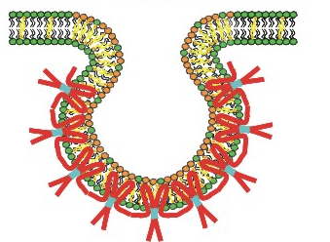
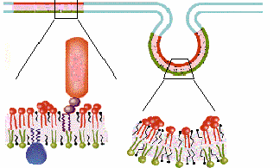
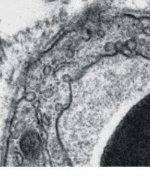
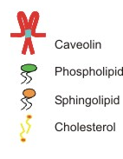
le membrane sono biosintetizzate aggiungendo componenti a membrane pre-esistenti
danni alle membrane sono una causa primaria della morte cellulare
anche se fluide, nelle membrane si formano micro-domini lipidici con concentrazioni
localmente elevate di alcuni tipi di molecole lipidiche (zattere lipidiche e caveole)
zattera (lipid raft)
caveola
- le caveole sono zone di invaginazione, importanti per l’incorporazione di proteine.
- le zattere sono ricche in sfingolipidi e colesterolo e sono punti di ancoraggio per proteine di membrana (recettori)

Slide 13
Le membrane biologiche separano ambienti chimici
Le concentrazioni di ioni e molecole all’esterno delle cellule sono diverse da
quelle all’interno.
Si formano gradienti chimici e potenziali elettrochimici che sono molto
importanti per diverse funzioni cellulari
Ione | Fluido extracellulare | Fluido intracellulare | rapporto
Na⁺ | 140 mM | 10 mM | 14
K⁺ | 4 mM | 140 mM | 1/35
Ca⁺⁺ | 2.5 mM | 0.1 μM | 25000
Cl⁻ | 100 mM | 4 mM | 1/25

Slide 14



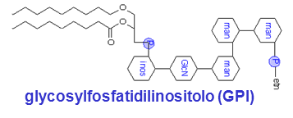
    Altri componenti principali: le proteine di membrana
RUOLI BIOLOGICI - trasporto, comunicazione, produzione di energia, locomozione
ancorate a
fosfatidilinositolo
(ancora GPI)
ancorate mediante
acido grasso o prenile
proteine integrali di membrana (intrinseche) - dominio immerso nello strato lipidico – proteine IM
proteine periferiche (estrinseche) - debolmente associate con proteine IM e con la superficie della membrana (rimosse da trattamento con sali)
proteine ancorate - legate covalentemente a molecole lipidiche inserite nella membrana (es. legame tioestere con palmitato, legame ammidico con miristato, legame glicosidico con fosfatidilinositolo, legame con prenile)
→ HO-Ser, HS-Cys
→ H₂N_{α}-Gly(N-t erm)
→ (C-term) HS-Cys
→ C-term.

Slide 15
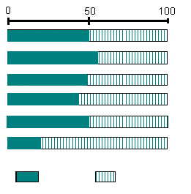
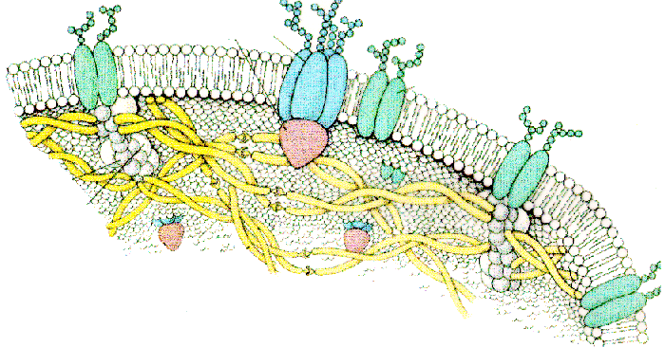
    Esempi di membrane biologiche
Cellule eucariotiche:
composizione (%)
plasma
La composizione in proteine delle membrane riflette la
funzione del compartimento che delimitano
Golgi
ER
nucleo
mitocondrio
esterna
mitocondrio
interna
la membrana citoplasmatica è sorretta da un
impalcatura proteica interna
lipidi
proteine
canale per
anioni
glicoforina
actina
filamenti di spectrina
anchirina

Slide 16
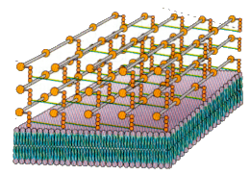
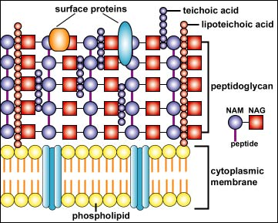

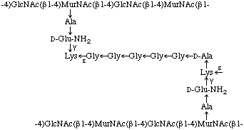
Cellule procariotiche: batteri Gram-positivi
Nei batteri Gram-positivi, la membrana è sottesa ad un spessa impalcatura esterna di peptidoglicano (polisaccaride + peptidi)
peptidoglicano
membrana
Peptidoglicano di tipo A

Slide 17
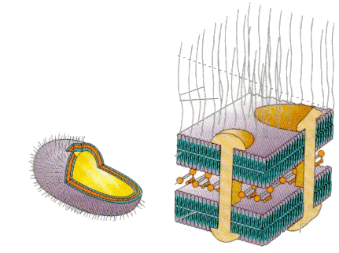
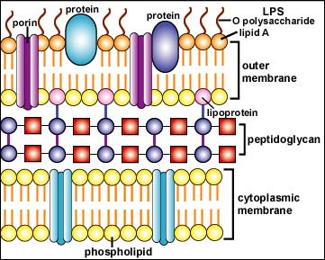
Cellule procariotiche: batteri Gram-negativi
Nei batteri Gram-negativi, l’impalcatura di peptidoglicano è meno spessa ed è presente una seconda membrana esterna ricca di lipopolisaccaride nel suo foglietto esterno
membrana
esterna
lipopolisaccaride
plasmamembrana
peptidoglicano

Slide 18
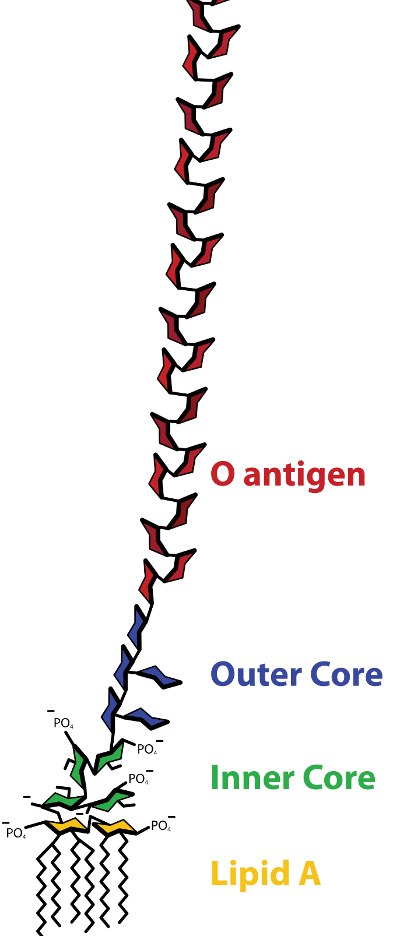

Slide 19
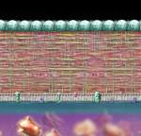
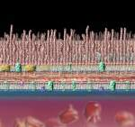
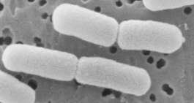
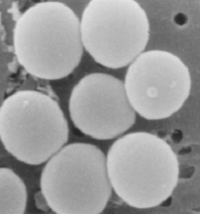
    esempi di cellule procariotiche
}LPS
}OM
} Pg {
} IM {
batterio Gram-positivo
batterio Gram-negativo
Escherichia coli
Staphylococcus aureus

